Slide 1
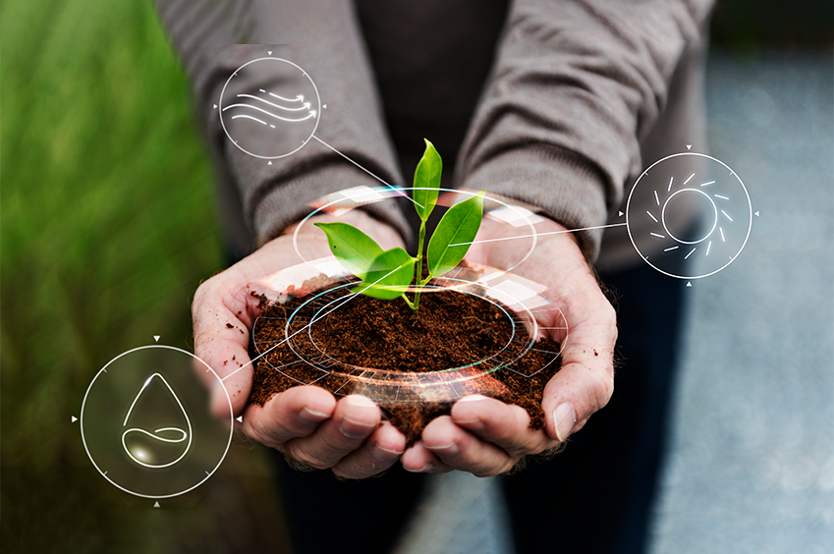
מה צמחים צריכים?

Slide 2
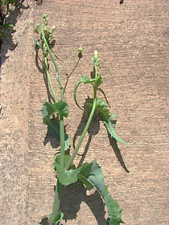
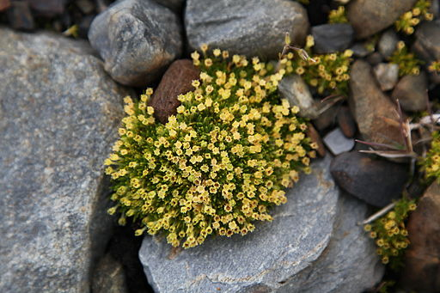
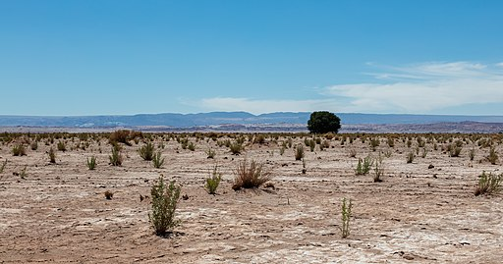
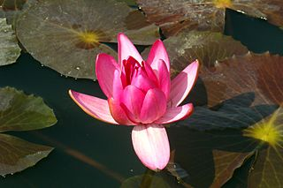
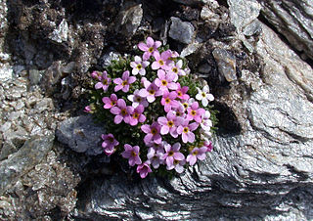
חי? צומח? דומם?
צמחים נמצאים בכל מקום, אפילו במקומות לא צפויים
בסדק במדרכה
באנטארקטיקה הקפואה
במדבריות יבשים
בתוך אגמים
בראשי הרים
מה דעתכם - האם צמחים הם חיים?
(כן? לא? באופן חלקי?)
Forest & Kim Starr, CC BY 3.0 US, via Wikimedia Commons
Starr-070215-4504-Sonchus_oleraceus-plant_on_pavement
-Old_macadamia_nut_orchards_Waiehu-Maui_(24255550983).jpg
Liam Quinn, CC BY-SA 2.0 via Wikimedia Commons Antarctic_Pearlwort.jpg
Diego Delso, CC BY-SA 4.0, via Wikimedia Commons: Paisaje_en_el_desierto_de_Atacama,_Chile,_2016-02-06,_DD_16.JPG
https://en.wikipedia.org/wiki/File:Water_Lily_Sambalpur.jpg
MurielBendel, CC BY-SA 4.0, via Wikimedia Commons Androsace_alpina_Riffelberg.jpg

Slide 3
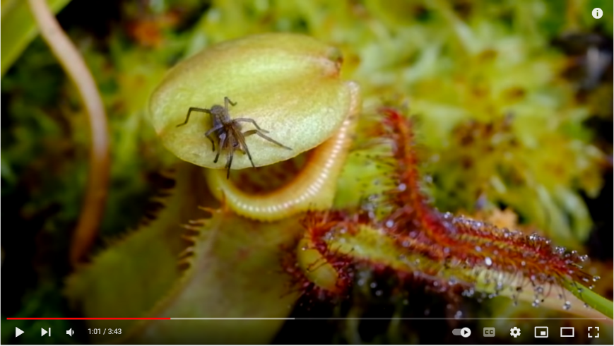
צמחים כאורגניזמים חיים
צמחים הם יצורים חיים, ומתקיימים בהם כל מאפייני החיים.
צפו בסרטון, ורשמו לפניכם את מאפייני החיים של צמחים שאתם מזהים בו:

Slide 4
צמחים כאורגניזמים חיים
צמחים הם יצורים חיים, ומתקיימים בהם כל מאפייני החיים
האם זיהיתם את המאפיינים האלה בסרט?
הצמחים גדלים, וחלקים שונים מתפתחים
נוצרים פרחים
ציד של חרקים - קיים רק בצמחים טורפים
גדילה והתפתחות
רבייה
הזנה
לא ניתן לראות את קליטת החמצן על ידי הצמחים, אבל הם נמצאים במקום פתוח ומאוורר
תגובה לגירויים: סגירת המלכודת כשבעל חיים נוגע בה
הצמחים מעוגנים למקומם אך לחלקי הצמח יש יכולת תנועה
וגם...
נשימה
תקשורת עם הסביבה
תנועה

Slide 5
צמחים כאורגניזמים חיים
צמחים הם יצורים חיים, ומתקיימים בהם כל מאפייני החיים
גדילה והתפתחות
רבייה
הזנה
נשימה
תקשורת עם הסביבה
תנועה
כל הצמחים זקוקים למזון וזזים ומגיבים לסביבתם, לא רק צמחים טורפים.
בדרך כלל צמחים זזים ומגיבים לאט - ניתן לראות זאת בסרטוני זמן מואץ.

Slide 6
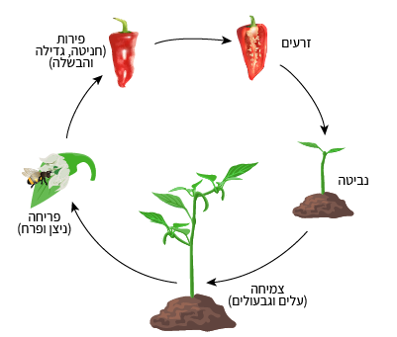
צרכי הצמח לאורך מחזור החיים
צמחים זקוקים לאנרגיה ולחומרי בנייה כדי לשגשג ולגדול לאורך מחזור החיים שלהם

Slide 7
צרכי הצמח לאורך מחזור החיים
צמחים זקוקים לאנרגיה ולחומרי בנייה כדי לשגשג ולגדול לאורך מחזור החיים שלהם
שימו לב: כאשר נדון בהמשך בצרכי הצמח נתייחס רק לשלבים מהנביטה ועד יצירת הפרי. הזרע הוא מצב רדום של הצמח ולכן יש לו צרכים שונים.

Slide 8
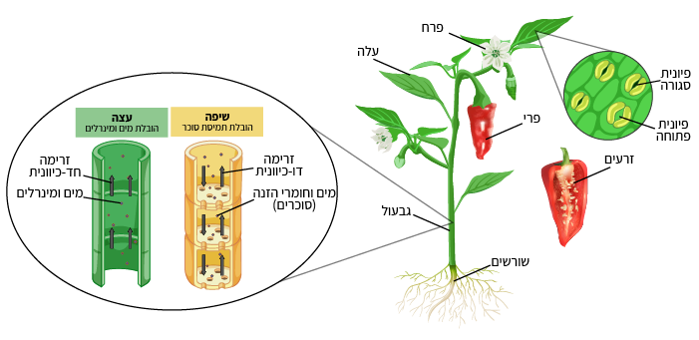
מבנה הצמח וצרכי הקיום
לצמח יש חלקים מעל ומתחת לאדמה שתפקידם לעזור לו להשיג את צרכי הקיום והרבייה שלו

Slide 9
צרכים של צמחים
בדומה ליצורים חיים אחרים, גם לצמח יש צורכי קיום:
דברים ותנאים שהוא צריך כדי להתקיים, לגדול ולהתרבות.
צרכי הקיום העיקריים של צמחים הם:
אור
מים
אוויר
חומרי מזון
מקום עיגון
הגנה ממזיקים
טמפרטורה מתאימה

Slide 10
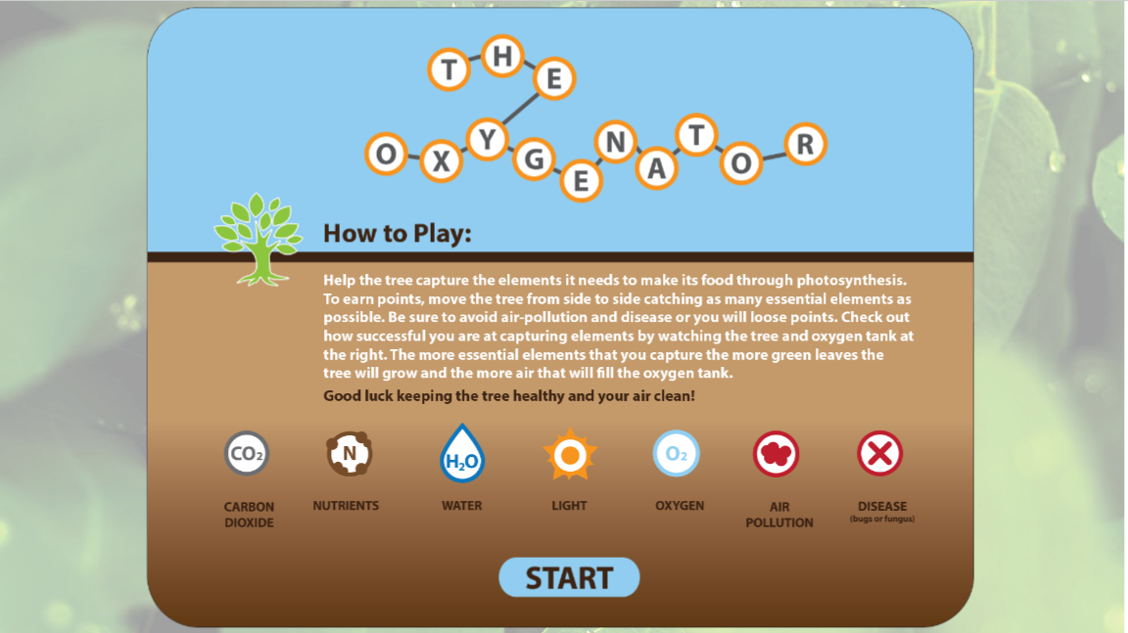
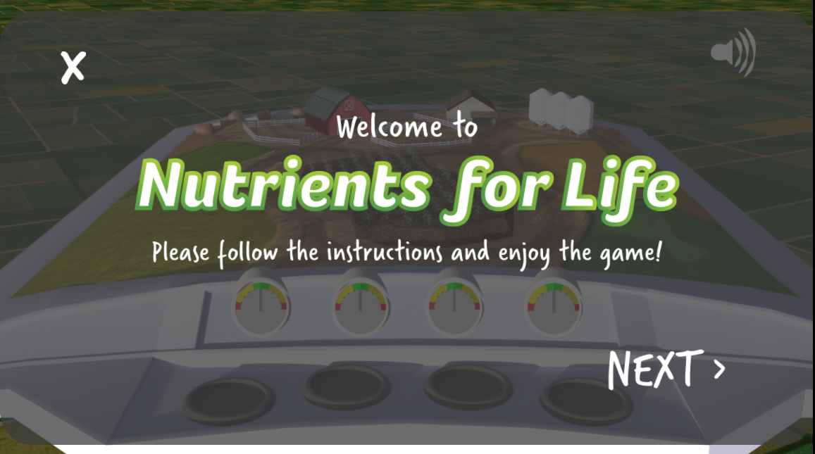
משחק צרכי הצמח
פנו אליכם בתור תלמידים שלומדים לעומק על צמחים, כדי לעזור בפיתוח משחק בנושא גידול צמחים וצרכי הצמח.
1. עליכם לבדוק שני משחקי מחשב העוסקים בצמחים, המיועדים לילדים צעירים:

Slide 11
משחק צרכי הצמח
פנו אליכם בתור תלמידים שלומדים לעומק על צמחים, כדי לעזור בפיתוח משחק בנושא גידול צמחים וצרכי הצמח.
1. עליכם לבדוק שני משחקי מחשב העוסקים בצמחים, המיועדים לילדים צעירים:
שחקו בשני המשחקים. נסו להצליח בכוונה, נסו להפסיד בכוונה.
https://tinyurl.com/y4xvo3ee
https://tinyurl.com/yfuvvvuc
Notes:
המשחקים על המחשב בלבד

Slide 12
משחק צרכי הצמח
בדקתם שני משחקי מחשב שעוסקים בצמחים ומיועדים לילדים צעירים.
מה דעתכם על המשחקים? מה אהבתם בהם ומה לא?
במה הם דומים לעולם האמיתי מבחינת צרכי הצמח? במה הם שונים?
Notes:
המשחקים על המחשב בלבד

Slide 13
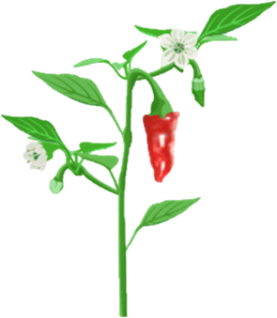
משחק צרכי הצמח
2. כעת רוצים לפתח משחק גידול צמחים, המתאים לגילכם ולרמתכם.
המשחק יתרחש סביב הסיפור הבא:
"יום האוכל החריף הבינלאומי" חל מדי שנה ב 16 בינואר. לכבוד יום זה, הכריזו על תחרות גידול של פלפלים חריפים. השחקנים מקבלים שתיל צעיר של פלפל חריף, ועליהם לספק לו את הצרכים שלו כדי לגדל אותו בצורה הטובה ביותר. "
Notes:
המשחקים על המחשב בלבד

Slide 14
משחק צרכי הצמח
כדי לתכנן משחק סימולציה של גידול צמח, עלינו להבין באופן מעמיק כיצד צרכי הקיום מתבטאים בגידול ובתפקוד הצמח:
לאיזה מטרות או תהליכים הצמח משתמש בכל צורך קיום?
מהם חלקי הצמח הקשורים לקליטה ולשימוש של צורך הקיום?
איך אפשר לספק לצמח את צורך הקיום, ומה קורה לצמח אם נותנים לו כמות גדולה מדי או קטנה מדי ממנו?
התחלקו לקבוצות, כל קבוצה תחקור את אחד הצרכים של הצמח מתוך האפשרויות שלמטה. עקבו אחרי ההוראות בדף הפעילות.
הגנה ממזיקים
מקום עיגון
חומרי מזון
אוויר
מים
טמפרטורה מתאימה
אור
Notes:
המשחקים על המחשב בלבד

Slide 15
משחק צרכי הצמח
הוראות לקבוצות:
מצאו ברשת מידע מתאים ממקורות מידע אמינים
סמנו על גבי איור הצמח בדף הפעילות את חלקי הצמח הקשורים לקליטה ולשימוש בצורך הקיום שחקרתם, וציינו מה תפקידם בהקשר זה.
הכינו דף מידע או שקף שמרכז ומסביר בצורה ברורה וקצרה את המידע שאספתם, ניתן לכלול בו את האיור.
הכינו תוצר נוסף: חמשיר, שיר קצר (עד חצי דקה), או meme על הנושא,שיוכל לשמש במשחק כרמז על החשיבות והשימוש של הצמח בצורך הקיום.
התכוננו להציג את המידע שאספתם. חלקו ביניכם את תפקידי הצגת המידע והצגת התוצר הנוסף.
הגנה ממזיקים
מקום עיגון
חומרי מזון
אוויר
מים
טמפרטורה מתאימה
אור
Notes:
המשחקים על המחשב בלבד

Slide 16
דוגמאות להשפעות צרכי הקיום על הצמח
הצורך | יותר מדי | מעט מדי | הערות
מים | מחסור בחמצן בשורשים, ריקבון | נבילה, פגיעה בפוטוסינתזה
מזון – זרחן | דיכוי בספיגה של מינרלים אחרים | התפתחות איטית של הצמח | קיימים חומרי מזון רבים נוספים
אור | עודף חום, ייצור מוגזם של חמצן בכלורופיל | מעט מדי פוטוסינתזה – מחסור בסוכר, לצמח אין אנרגיה לפעילות, ואין אפשרות לגדול
טמפרטורה | הצמח יגביר תהליכים, אך עלול להגביר את הנשימה יותר מאשר פוטוסינתזה, ולנצל את מאגרי הסוכר | הצמח יפחית פוטוסינתזה, יפסיק לגדול ולצבור סוכרים | טמפרטורה נמוכה עלולה לגרום מצד אחד לצמחים קטנים ולמעט פירות, אך מצד שני הפירות יהיו מתוקים יותר
לפירוט והרחבה

Slide 17
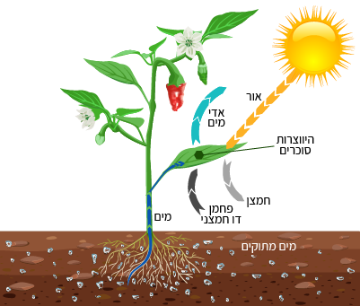
צרכים משולבים: פוטוסינתזה
כדי לקיים פוטוסינתזה הצמח זקוק ל-3 דברים: אור, מים ואוויר המכיל פחמן דו חמצני – CO2
אנרגית האור הופכת לאנרגיה כימית (על ידי יצור סוכר- גלוקוז) והפסולת היא חמצן.
הסוכרים שנוצרים משמשים כמקור אנרגיה לצמח, וכבסיס לעמילן ולחומרים נוספים לבניית הצמח
Notes:
https://openstax.org/books/biology/pages/30-5-transport-of-water-and-solutes-in-plants

Slide 18
משחק צורכי הצמח
ראינו שכל חלקי הצמח חשובים לשם תהליכי החיים והצמיחה של הצמח, ושכדי להשיג גידול מיטבי הצמח זקוק לדברים רבים:
הגנה ממזיקים
מקום עיגון
חומרי מזון
אוויר
מים
טמפרטורה מתאימה
אור
לכן צריך למצוא לצמח מקום מתאים לגדול, ולדאוג שלא יהיה עודף או מחסור של צרכיו. דבר זה צריך כמובן להתבטא במשחק.
הידעתם? יש מגדלים שמספקים לצמחים בנוסף לדשן גם תערובת של אורגניזמים סימביוטים - מיקוריזה וחיידקים. כמו שאנחנו לוקחים ויטמינים מינרלים ופרוביוטיקה, גם צמחים יכולים להפיק מכך. יש מגדלים שגם יוסיפו הורמונים לעידוד צמיחה לצמחים.
Notes:
המשחקים על המחשב בלבד

Slide 19
משחק צורכי הצמח - הניקוד
כעת, צריך להחליט לפי אילו קריטריונים צריך לשפוט את הצמחים?
באופן כללי ניתן לשאול מהו גידול מיטבי?
כחקלאים וכצרכנים נרצה בדרך כלל יבול מקסימלי של החלק האכיל בצמח.
חקלאי יעדיף לגדל שהרווח יהיה מקסימלי: דרך הגידול תעודד כמה שפחות מזיקים לתקוף את הצמח, אך תגרום לכמה שפחות בזבוז משאבים (כסף, דלקים, מקום וכו').
צרכנים רוצים יבול זמין כל השנה, עם טעם טוב, ומראה אסתטי.
מה לדעתכם הכי מתאים למשחק? מה לדעתכם הכי חשוב בחיים האמיתיים?
Notes:
המשחקים על המחשב בלבד

Slide 20
שקפי תשובות והרחבה בצורכי הצמח

Slide 21
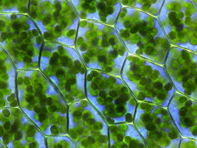
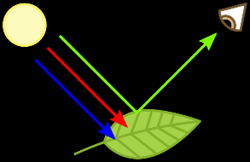
אור
הצורך באור מיוחד לצמחים (ויצורים פוטוסינתטיים אחרים) –
האור חיוני לקיומם וגדילתם, ונקלט בחלקים הירוקים בצמח:
ייצור מזון:
האור נחוץ לצמחים כדי לבצע פוטוסינתזה בתוך הכלורופיל.
הצמח משתמש באור וב- CO2 כדי לייצר סוכר, ופולט חמצן.
הידעתם? הכלורופיל שבצמח קולט את רכיבי האור האדומים והכחולים. הצבע הירוק מוחזר ולכן החלקים בצמח שיש בהם כלורופיל נראים לנו ירוקים: העלים והגבעול.
העלים מסודרים כך שהם יהיו חשופים כמה שיותר לאור, כדי להגביר את ייצור המזון של הצמח.
"מתג הפעלה"
התנהגות שונה בין יום ללילה: גדילה, שימוש במים (למשל צמחים מדבריים שפותחים פיוניות רק בלילה).
התנהגות שונה בין עונות (אורך שעות אור): פרצי גדילה, פריחה, יצירת פרי.
קליטת אור

Slide 22
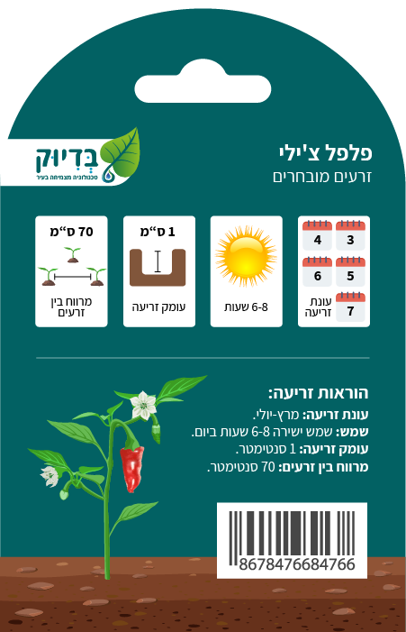
אור
לצמחים שונים יש צרכים שונים מבחינת כמות ושעות האור שהם זקוקים להם:

Slide 23
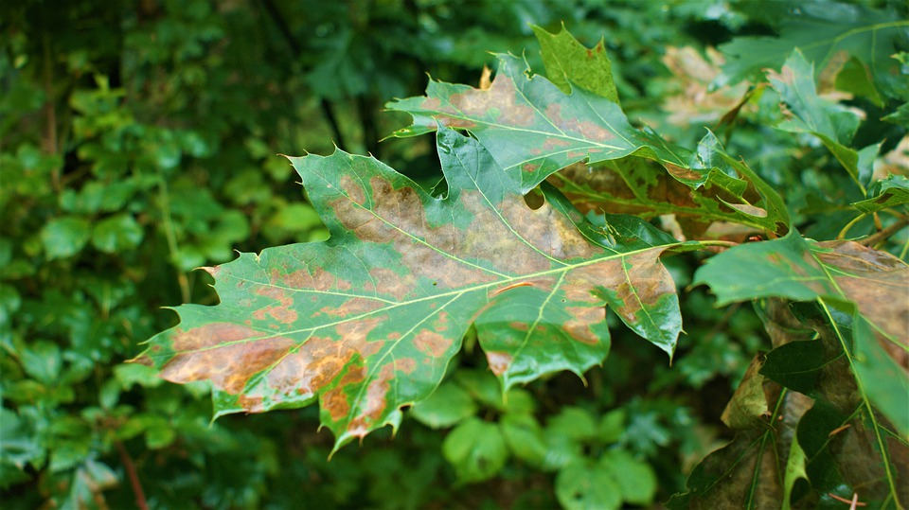
אור
לצמחים שונים יש צרכים שונים מבחינת כמות ושעות האור שהם זקוקים להם:
מעט מדי אור לא יאפשר לצמח לייצר מספיק סוכר וחומרי בניין, והצמח לא יוכל להתפתח.
יותר מדי אור יגרום:
כוויות לצמח (כמו שאנו מתחממים בשמש)
ייצור מוגזם של חמצן, חומר מחמצן שפוגע ברקמת הצמח בריכוזים גבוהים מדי.
ליותר מדי שעות אור או מעט מדי שעות אור יכולה להיות השפעה על "מתגי ההפעלה" של הצמח, והצמח לא יתפתח כשורה.

Slide 24
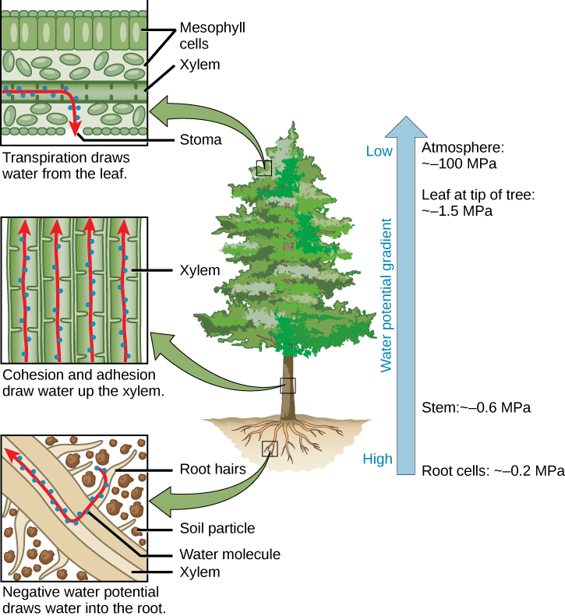
מים
המים נקלטים על ידי השורשים מהקרקע, בעזרת יונקות (מעין שערות שעל השורש).
המים נשאבים במעלה הצמח על ידי 3 תהליכים:
יניקה: הפיוניות בתחתית העלים נפתחות
המים בעלה מתאדים ויוצרים יניקה של המים בצינורות העצה
בדומה למים שנשאבים בקשית. היניקה תלויה בלחות של האוויר.
נימיות: המים נמשכים מעלה במעלה נימים בעצה, עקב כח הנקרא מתח פנים
בדומה למים הנספגים מהרצפה במעלה סמרטוט.
הנימיות תלויה בשלמות העצה.
דחיפה מהשורשים: תופעה הנקראת אוסמוזה שואבת מים לתוך השורשים. עודף המים בשורש גורם ללחץ שדוחף את המים מהשורש לעצה לכיוון העלים.
אוסמוזה נגרמת מהפרש המליחות בין המים בתוך השורשים למים שמסביב. הדחיפה מהשורשים תלויה ברמת המליחות של המים סביב השורשים.
https://openstax.org/books/biology/pages/30-5-transport-of-water-and-solutes-in-plants
Notes:
https://openstax.org/books/biology/pages/30-5-transport-of-water-and-solutes-in-plants

Slide 25
מים
המים משמשים את הצמח במספר דרכים:
חלק מתהליך הפוטוסינתזה, שמייצר סוכר, עמילן וחומרים לבניית הצמח.
מובילים את תוצרי תהליך הפוטוסינתזה לשאר חלקי הצמח בצינורות השיפה
ממיסים מינרלים מהקרקע, ומאפשרים לצמח לקלוט אותם דרך השורשים.
מחזיקים את הצמח זקוף בעזרת ניפוח התאים
מאפשרים את תנועת החלקים בצמח באופן הידראולי, כולל הפיוניות.
מווסתים את החום של הצמח. צמחים בריאים הם קרירים בכ-3-5 מעלות מהסביבה.
הידעתם? לחץ המים בתאים בצמח יכול להגיע עד ללחץ של פי 15 מהאטמוספירה, הרבה יותר מהלחץ בצמיגי מכונית.
Notes:
https://openstax.org/books/biology/pages/30-5-transport-of-water-and-solutes-in-plants

Slide 26
מים
עודף מים בקרקע גורם למחסור בחמצן לשורשי הצמח, לריקבון ולהופעת מחלות שורשים
מחסור במים יגרום לנבילת הצמח, בשתי רמות:
מבחינה חיצונית לחץ מים נמוך יגרום לצמח להשמט ולהיות כפוף, במראה נבול.
מבחינה פנימית, המחסור במים יביא לצמצום בפתיחת הפיוניות, ובכך לצמצום כניסת אוויר לעלים, ולפגיעה בתהליכים המתרחשים בצמח.
מים מלוחים מדי בקרקע לא יאפשרו את תהליך האוסמוזה, ומים לא יכנסו כלל לתוך השורשים. כלומר צמח ינבול אם יושקה במים מלוחים מדי.
הידעתם? גם לחות האוויר חשובה. כמונו, צמחים עלולים לסבול מהתייבשות ביום חם ויבש.
בסביבה יבשה, אם הפיוניות פתוחות לחלוטין, כ-90% מהמים שהצמח שואב מתאדים מהעלים, ורק 10% נותרים בצמח.
Notes:
https://openstax.org/books/biology/pages/30-5-transport-of-water-and-solutes-in-plants

Slide 27
אוויר
הצמח קולט אוויר באופן חצי פעיל - האוויר מפעפע לתוכו דרך הפיוניות. הצמח יכול לסגור ולפתוח את הפיוניות לפי צרכיו.
האוויר מספק לצמח שני מרכיבים חשובים:
חמצן לשם נשימה (בדומה לחיות). באוויר יש כ-20% חמצן.
פחמן דו חמצני לשם ביצוע פוטוסינתזה. באוויר יש כ- 0.04% פחמן דו חמצני.
הפוטוסינתזה מתרחשת בעיקר בעלים, וגם בגבעול. הנשימה מתרחשת בכל הצמח, כולל בשורשים.
Notes:
https://openstax.org/books/biology/pages/30-5-transport-of-water-and-solutes-in-plants

Slide 28
אוויר
כמויות האוויר:
ללא אוויר הצמח ימות. הצמח חייב גישה לאוויר.
לכל חלקי הצמח צריכה להיות גישה לחמצן, מכיוון שבניגוד לבעלי חיים אין לצמח מערכת שמובילה את החמצן לכל חלקיו. השורשים מקבלים את החמצן מכיסי אוויר שבאדמה. אם האדמה רוויה מדי במים, השורשים לא יקבלו חמצן וימותו.
Notes:
https://openstax.org/books/biology/pages/30-5-transport-of-water-and-solutes-in-plants

Slide 29
פוטוסינתזה – אור מים ופחמן דו חמצני לסוכר
כדי לקיים פוטוסינתזה הצמח זקוק ל-3 דברים: אור, מים ואויר המכיל פחמן דו חמצני – CO2
אנרגית האור הופכת לאנרגיה כימית (על ידי יצור סוכר- גלוקוז) והפסולת היא חמצן.
הסוכרים שנוצרים משמשים כמקור אנרגיה לצמח, וכבסיס לעמילן ולחומרים נוספים לבניית הצמח
Notes:
https://openstax.org/books/biology/pages/30-5-transport-of-water-and-solutes-in-plants

Slide 30
חומרי מזון
הצמח מקבל פחמן באמצעות קליטת פחמן דו-חמצני CO₂ מהאוויר, ומימן מפירוק המים בפוטוסינתזה.
ושאר החומרים?
הספיגה של מינרלים נעשית בעזרת השורשים.
מידת הספיגה של החומרים משתנה לפי התנאים, למשל:
ריכוז החומרים סביב השורש
חומציות הסביבה
הטמפרטורה של הצמח ושל סביבתו
הידעתם? שורשי הצמח סופגים חומרי מזון באופן יעיל יותר אם הוא מקיים קשרי הדדיות (סימביוזה) עם מיקרואורגניזמים שונים, כמו למשל פטריות מסויימות (מיקוריזה)
Notes:
https://openstax.org/books/biology/pages/30-5-transport-of-water-and-solutes-in-plants

Slide 31
חומרי מזון
מאקרו אלמנטים –יסודות הנדרשים בכמויות גדולות יסודות אילו הינם:
חנקן (N) זרחן (P) ואשלגן (K) בקיצור הם מכונים NPK
הידעתם?
האטמוספירה מכילה 79% חנקן, אך הצמחים אינם יכולים להשתמש בה, ויכולים להשתמש בחנקן רק כשהוא מופיע כמינרל - סוג של מוצק המסיס במים. זה בדומה לכך שאנו זקוקים לברזל, אך אנחנו לא יכולים לבלוע לשם כך חלקיקי ברזל, אלא צריכים את הברזל בצורה שגופנו יכול לעכל ולנצל.
קטניות (למשל חומוס ואפונה) מקיימות קשרי הדדיות עם חיידקים מסויימים המספקים לצמח חנקן מינרלי תמורת קבלת גלוקוז מהצמח, ולכן קטניות יכולות לגדול גם עם מעט חנקן סביב שורשיהן.
Notes:
https://openstax.org/books/biology/pages/30-5-transport-of-water-and-solutes-in-plants

Slide 32
חומרי מזון
מאקרו אלמנטים –יסודות הנדרשים בכמויות גדולות יסודות אילו הינם:
חנקן (N) זרחן (P) ואשלגן (K) בקיצור הם מכונים NPK
המינרל | דוגמה לשימוש בצמח | מחסור | עודף | תנאי ספיגה
חנקן N | ייצור כלורופיל וחלבונים. | עלים עליונים חיוורים, ועלים תחתונים נבולים. | צמח גבוה עם גבעול דק מדי ועלים ירוקים כהים. | חומציות: 6-8 pH באדמה 5-7 pH במים
זרחן P | קרומי התאים, בהעברת האנרגיה בתוך התאים | התפתחות איטית של הצמח, כתמי צבע על העלים | דיכוי בספיגה של מינרלים אחרים | אין תנאים מיוחדים
אשלגן K | פתיחת הפיוניות, תהליכי העברת סוכרים בתוך הצמח, זירוז של תהליכים כימיים בצמח, יצירת חלבונים ועמילנים בצמח | עיכוב בהתפתחות הפרחים והפירות, פירות לא מתוקים. שולי עלים צהובים וכתמים מתים בשטח העלה. | דיכוי בספיגה של מיקרו-מינרלים. צבע צהוב/לבן על צינורות ההובלה בעלים. | חומציות: pH 6-7 באדמה pH 5-6 במים
Notes:
https://openstax.org/books/biology/pages/30-5-transport-of-water-and-solutes-in-plants

Slide 33
חומרי מזון
מיקרו אלמנטים –
חומרים שנצרכים בכמות קטנה, בדומה לויטמינים ומינרלים שאנו זקוקים להם.
מינרלים ומתכות אלה חשובים, וחיוניים לתהליכים בצמח, למשל לנשימה תאית.
דוגמה ליסודות אלה:
אבץ נחושת, מנגן, ברזל, מוליבדן, בורון, כלור.
Notes:
https://openstax.org/books/biology/pages/30-5-transport-of-water-and-solutes-in-plants

Slide 34
חומרי מזון
אספקת מזון לצמח:
כדי להשיג ייבול מקסימלי גידולים חקלאיים זקוקים לכמות גדולה מאד של נוטריינטים לעומת צמחי בר. לכן מוסיפים דשן למצע הגידול.
הדשנים יכולים להכיל כמויות שונות של חומרי מזון שונים, ומסומנים לפי כמות המאקרו-נוטריינטים: N:P:K - אשלגן:זרחן:חנקן
למשל הסימון 20:10:15 מייצג דשן המכיל: 20% חנקן,10% זרחן ו-15% אשלגן
כשמספקים את הדשן כתמיסה במים, ניתן להעריך את הריכוז של התמיסה בעזרת מדידת המוליכות שלה
רמת המוליכות החשמלית ברמת המליחות של התמיסה בכמות הדשן שבה
תלויה
תלויה
Notes:
https://openstax.org/books/biology/pages/30-5-transport-of-water-and-solutes-in-plants

Slide 35
מקום עיגון
השורש מעגן את הצמח, לרוב לקרקע רכה.
הצמח זקוק לעיגון כדי:
להישאר במקום ולגדל שורשים כך שיגיעו למקורות מזון ומים באדמה.
להישאר זקוף כדי לקבל מקסימום אור מהשמש.
אם האדמה רכה מדי או לא מספיק עמוקה, הצמח עלול ליפול ברוח או אם יגדל גבוה מדי.
אם האדמה קשה מדי, הצמח עלול לא להצליח להחדיר את השורשים פנימה, ולא יהיה מעוגן.
Notes:
https://openstax.org/books/biology/pages/30-5-transport-of-water-and-solutes-in-plants

Slide 36
הגנה ממזיקים
צמחים נפגעים מיצורים חיים רבים, התוקפים את הצמח או אוכלים חלקים ממנו.
מזיקים –בעלי חיים שפוגעים בצמחים בעיקר ע"י אכילה מחלקי הצמח השונים. לדוגמה, מכרסמים, ציפורים וחרקים שאוכלים את הצמח או מוצצים את נוזלי הצמח.
מחוללי מחלות צמחים –מיקרואורגניזמים – דוגמת חיידקים ופטריות, וגם וירוסים. גורמים אלה מביאים להרס הצמח ו/או הקטנת היבול.
עשבים שוטים –צמחי בר בעיקר, שקצב גידולם מהיר הרבה יותר מזה של צמחי תרבות. העשבים השוטים מנצלים טוב יותר את משאבי הקרקע, ולא משאירים מספיק נוטריינטים ומים כדי לספק יבול טוב.
הידעתם? גם לצמחים יש מגיפות, כולל מגיפות של וירוסים.
בישראל לפני כמה שנים תקף את העגבניות וירוס צהבון האמיר שגרם לחלק העליון של צמח העגבניה להצהיב, ולכן הצמח הפסיק לגדול, והיבול נפגע מאד. כתוצאה מכך עלו מחירי העגבניות בארץ.
Notes:
https://openstax.org/books/biology/pages/30-5-transport-of-water-and-solutes-in-plants

Slide 37
טמפרטורה מתאימה
צמחים מתבססים על תהליכים ביולוגים מבוססי מים, לכן הם רגישים לטמפרטורות קיצוניות כמו כל יצור חי.
לצמחים יש יכולת כלשהי להשפיע על הטמפרטורה שלהם, כמו למשל קירור על ידי דיות, או כיוון העלים לשמש או הסתרתם כדי להקטין חשיפה לשמש. אך יכולות אלה כמובן אינן שוות ערך ליכולת וויסות הטמפרטורה של בעלי חיים בעלי דם חם.
השפעת טמפרטורות קיצוניות:
מתחת לטמפרטורת הקפיאה, המים בתוך הצמחים עלולים לקפוא והקרח יקרע את רקמות הצמח
מעל ל-42 מעלות צלזיוס, התהליכים הכימיים עלולים להשתבש, והצמח ימות ממכת חום.
Notes:
https://openstax.org/books/biology/pages/30-5-transport-of-water-and-solutes-in-plants

Slide 38
טמפרטורה מתאימה
לצמחים שונים יש צרכים שונים מבחינת טווחי הטמפרטורה.
הצמחים מגיבים באופן חזק לטמפרטורת הסביבה שלהם, גם בטווח הקצר וגם בטווח הארוך:
טמפרטורות נמוכות יגרמו לצמח להפחית פוטוסינתזה, להפסיק לגדול, ולצבור סוכרים. זה יגרום מצד אחד לצמחים קטנים ולמעט פירות, אך מצד שני הפירות יהיו מתוקים.
טמפרטורות גבוהות מדי יגרמו לצמח להגביר תהליכים, אך הוא עלול להגביר את הנשימה יותר מאשר את הפוטוסינתזה, ובכך לנצל את מאגרי הסוכר. למשל חסה שתגדל בתנאים כאלה תהיה מרה.
בנוסף, צמחים רבים משתמשים בטמפרטורה שסביבם כ"מתג הפעלה" בשלבים שונים במחזור החיים שלהם - פרצי גדילה, פריחה, יצירת פרי.
הידעתם? פקעות של צמחים רבים צריכות להיות חשופות לקור (0.5-5 מעלות) מספר ימים כדי שהצמחים יצמחו ויפרחו; גם עצים נשירים רבים, כמו למשל דובדבנים ותפוחים, לא ייצרו פרחים ללא מכת קור, ולא יתנו פרי. מצד שני, צמח העגבניה לרוב לא יצמיח פירות אם הטמפרטורות נמוכות מדי.
לחזרה לתכנון המשחק
Notes:
https://openstax.org/books/biology/pages/30-5-transport-of-water-and-solutes-in-plants

